Slide 1

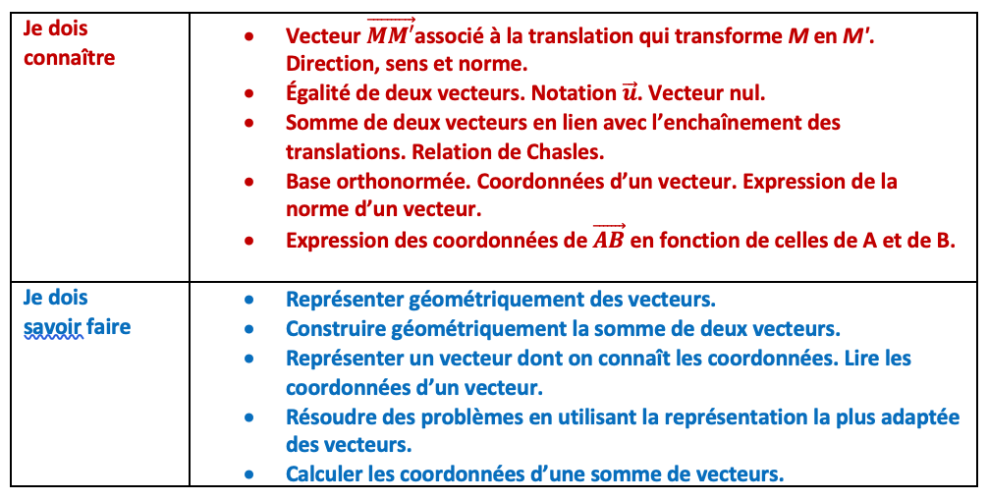
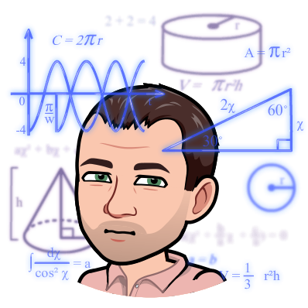
Thème: géométrie
Séquence 4 :
Vecteurs, coordonnées et somme

Slide 2

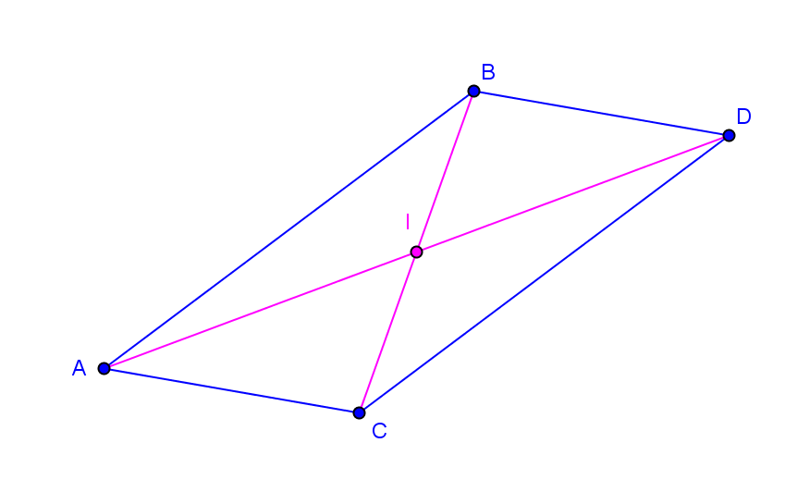
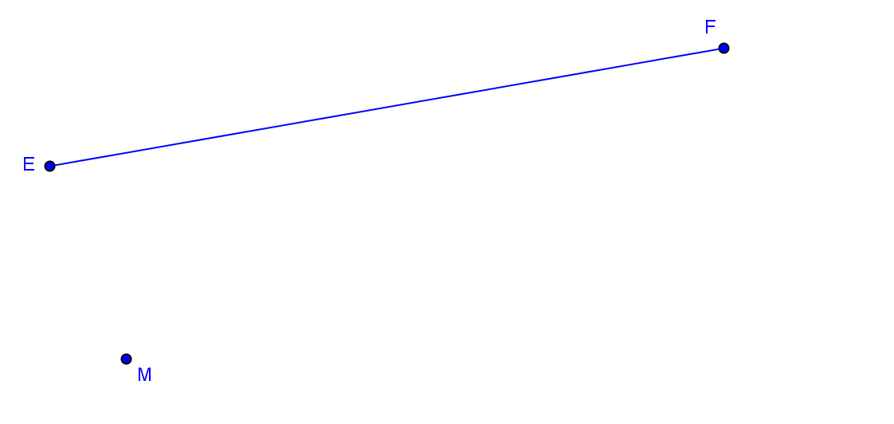

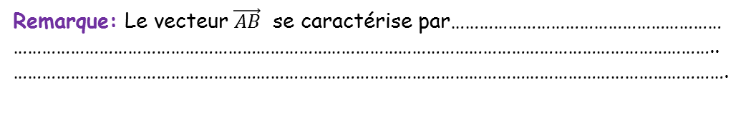
1°) Définitions
Définition: Soient A et B deux points du plan.
…………………………………………………………………………………………………………………………………………………………………………………………………………………………………………………………………………………………………………………………………………………………………………………………………………………………………………………..
Remarque : Pour construire D, il suffit donc de construire le ………………………………………… (éventuellement aplati) ABDC.
Définition:…………………………………………………………………………………………………………………………………………………………………………………………………………………………………………………………………………………………………………………………………………………………………………………………………………………………………………………………………………………………………………………………………………………………………………………………………………………………………
Remarque: Le vecteur $\vec{AB}$ se caractérise par…………………………………………………
…………………………………………………………………………………………………………………………………..
…………………………………………………………………………………………………………………………………….
Exemple d’application: Construire le point M’ associé au point M
par la translation qui transforme E en F.

Slide 3
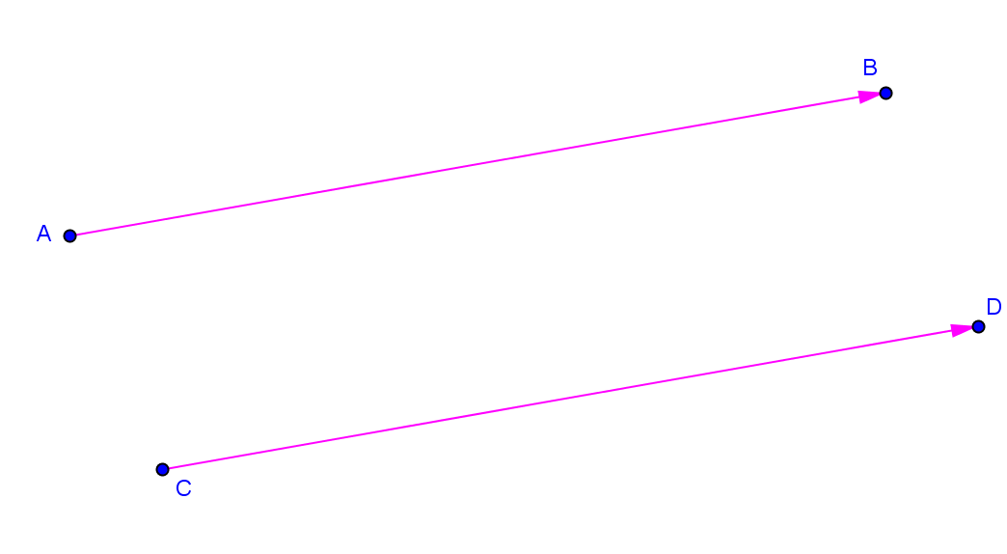

2°) Egalité de vecteurs
Il y a différentes façons d’exprimer l’égalité $\vec{AB}= \vec{CD}$, où A et B sont deux points non confondus.
1. Grâce à une transformation :
……………………………………………………………………………………………………………………………………………
2. Par une figure connue :
……………………………………………………………………………………………………………………………………………
3. En termes de milieux :
……………………………………………………………………………………………………………………………………………
4. Par les caractéristiques des vecteurs :
  ……………………………………………………………………………………………………………………………………………………………………………………………………
  ………………………………………………………………………………………………………………………………………………..........................................................
  …………………………………………………………………………………………………………………………………………………………………………………………………..

Slide 4
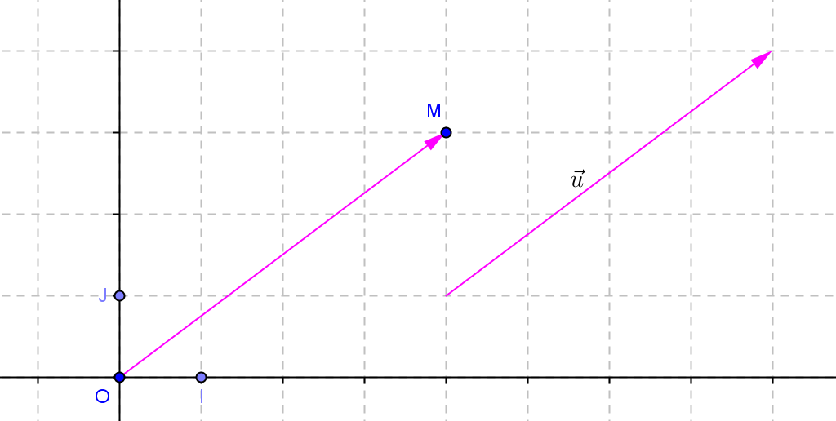

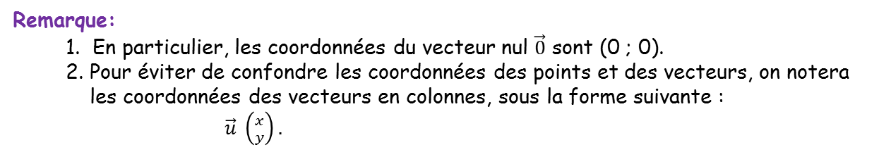
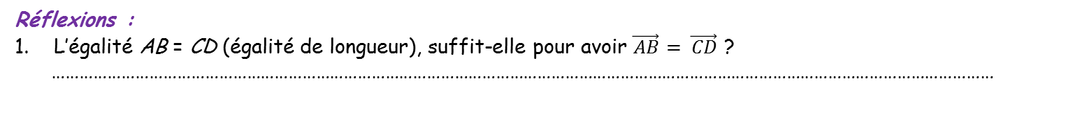
Réflexions :
L’égalité AB = CD (égalité de longueur), suffit-elle pour avoir $\vec{AB}= \vec{CD}$ ?
……………………………………………………………………………………………………………………………………………………………………………………
2. Que dire du vecteur $\vec{AA}$ ?
……………………………………………………………………………………………………………………………………………………………………………………
3. Que dire des vecteurs $\vec{AB} et \vec{BA}$?
…………………………………………………………………………………………………………………………………………………………………………………………………………………
3°) Coordonnées d’un vecteur et sa norme
Définition:…………………………………………………………………………………………………………………………………………………………………………………………………………………………………………………………………………………………………………………………………………………………………………………………………………………………………………………
Remarque:
1. En particulier, les coordonnées du vecteur nul $\vec{0}$ sont (0 ; 0).
2. Pour éviter de confondre les coordonnées des points et des vecteurs, on notera les coordonnées des vecteurs en colonnes, sous la forme suivante :
$\vec{u} \left({x \atop y}\right).$

Slide 5


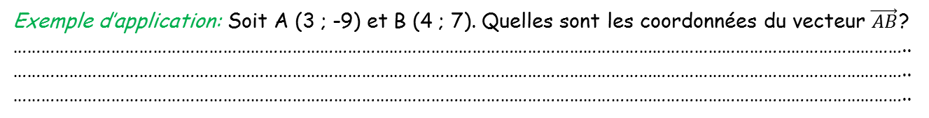
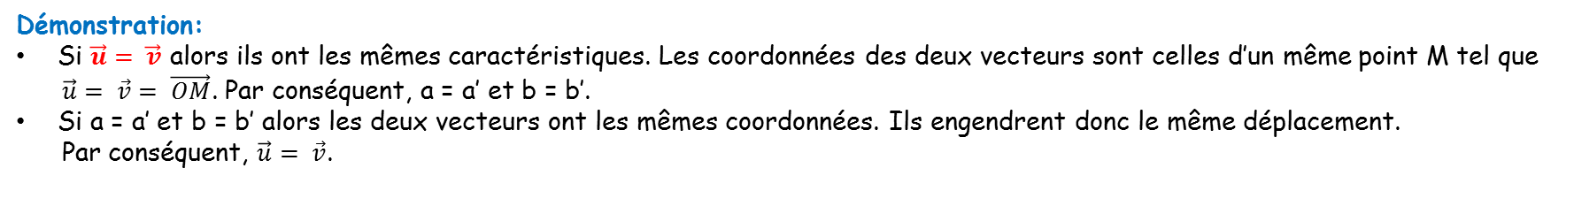
Propriété:……………………………………………………………………………………………………………………………………………………………………………………………………….
……………………………………………………………………………………………………………………………………………………………………………………………………………………………
…………………………………………………………………………………………………………………………………………………………………………………………………………………………
..............................................................................................................................
Démonstration:
Si $\vec{u}= \vec{v}$ alors ils ont les mêmes caractéristiques. Les coordonnées des deux vecteurs sont celles d’un même point M tel que
$\vec{u}= \vec{v}= \vec{OM}$. Par conséquent, a = a’ et b = b’.
Si a = a’ et b = b’ alors les deux vecteurs ont les mêmes coordonnées. Ils engendrent donc le même déplacement.
Par conséquent, $\vec{u}= \vec{v}$.
Propriété (admise):…………………………………………………………………………………………………………………………………………………………………………………………
……………………………………………………………………………………………………………………………………………………………………………………………………………………………..
………………………………………………………………………………………………………………………………………………………………………………………………………………………………
Exemple d’application: Soit A (3 ; -9) et B (4 ; 7). Quelles sont les coordonnées du vecteur $\vec{AB}$?
…………………………………………………………………………………………………………………………………………………………………………..
…………………………………………………………………………………………………………………………………………………………………………..
…………………………………………………………………………………………………………………………………………………………………………..

Slide 6


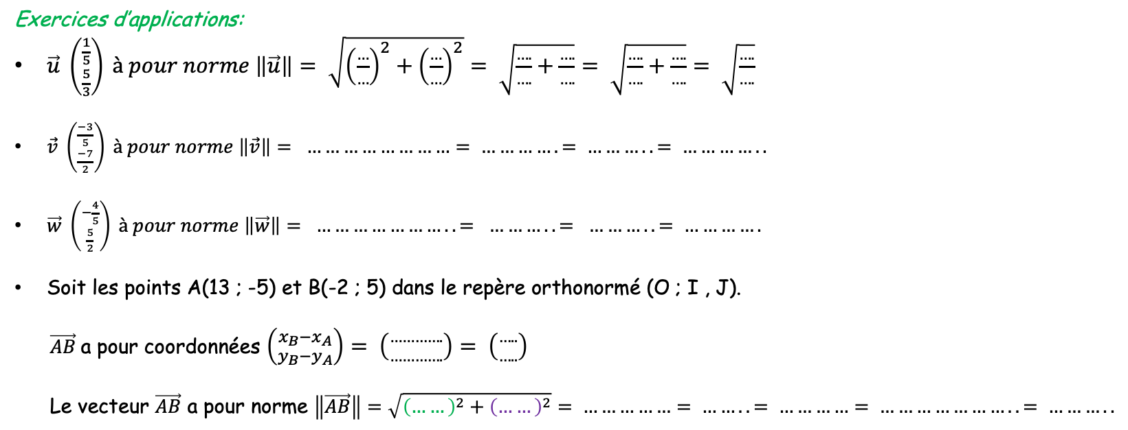
Propriété (admise):
On se place dans un repère (O ; I , J).
Si un vecteurs $\vec{u} a pour coordonnées \left({x \atop y}\right)$ alors ………………………………………………………………………………………………………………………………………..
Exercices d’applications:
$\vec{u} \left({\frac{1}{5} \atop \frac{5}{3}}\right) à pour norme \left\|\vec{u}\right\|= \sqrt{{\left(\frac{…}{…}\right)}^{2}+{\left(\frac{…}{…}\right)}^{2}}= \sqrt{\frac{….}{….}+\frac{….}{….}}= \sqrt{\frac{….}{….}+\frac{….}{….}}= \sqrt{\frac{….}{….}}$
$\vec{v} \left({\frac{−3}{5} \atop \frac{−7}{2}}\right) à pour norme \left\|\vec{v}\right\|= ……………………= ………….= ………..= …………..$
$\vec{w} \left({−\frac{4}{5} \atop \frac{5}{2}}\right) à pour norme \left\|\vec{w}\right\|= …………………..= ………..= ………..= ………….$
Soit les points A(13 ; -5) et B(-2 ; 5) dans le repère orthonormé (O ; I , J).
$\vec{AB}$a pour coordonnées $\left({x_{B}−x_{A} \atop y_{B}−y_{A}}\right)= \left({…………. \atop ………….}\right)= \left({….. \atop …..}\right)$
Le vecteur $\vec{AB}$ a pour norme $\left\|\vec{AB}\right\|=\sqrt{{\left(……\right)}^{2}+{\left(……\right)}^{2}}= ……………= ……..= …………= …………………..= ………..$
Voir Thème Nombres et calculs
Séquence Puissances et racine carrée

Slide 7
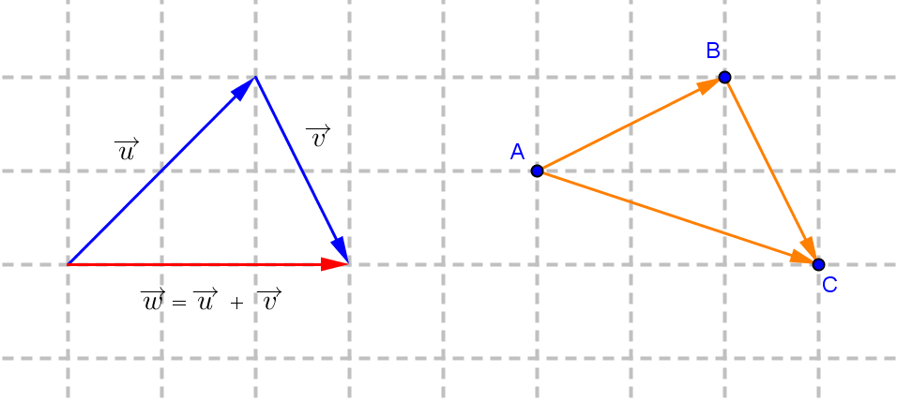

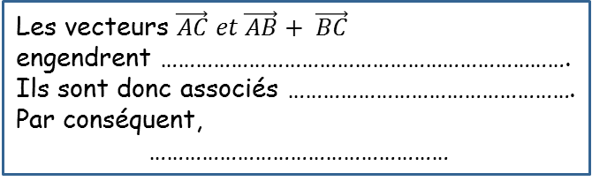
3°) Somme de vecteurs
Définition:
……………………………………………………………………………………………………………………………………………………………………………………………………………………………………………………………………………………………………………………………………………………………………………………………………………………………………………..Ce vecteur est noté …………………
Les vecteurs $\vec{AC} et \vec{AB}+ \vec{BC}$
engendrent …………………………………………………………….
Ils sont donc associés ………………………………………….
Par conséquent,
……………………………………………

Slide 8


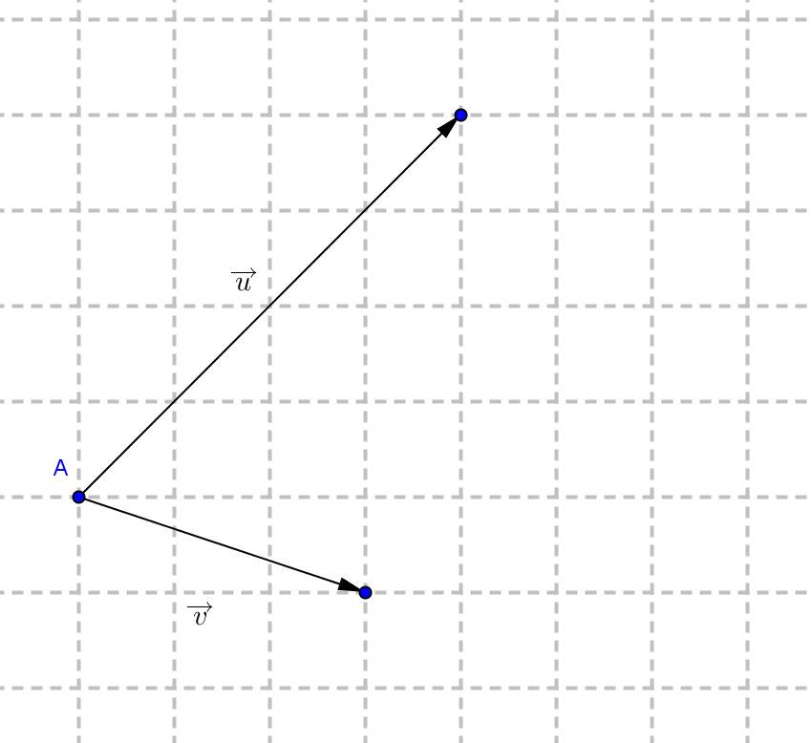
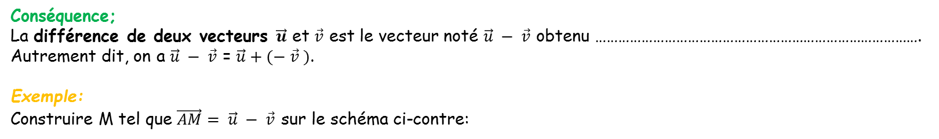
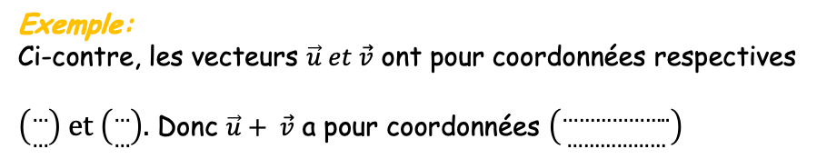
Propriété: (Relation de Chasles)
……………………………………………………………………………………………………………………………………………………………………….
Conséquence;
La différence de deux vecteurs $\vec{u}$ et $\vec{v}$ est le vecteur noté $\vec{u} − \vec{v}$ obtenu ………………………………………………………………………….
Autrement dit, on a $\vec{u} − \vec{v}$ = $\vec{u}+(− \vec{v} )$.
Exemple:
Construire M tel que $\vec{AM}= \vec{u} − \vec{v}$ sur le schéma ci-contre:
Propriété:
Soient deux vecteurs $\vec{u}$ et $\vec{v}$. Si $\vec{u} \left({x \atop y}\right)$ et $\vec{v} \left({x′ \atop y′}\right)$alors :
$\vec{u}+ \vec{v}$ a pour coordonnées $\left({…………………… \atop ……………………}\right)$
Exemple:
Ci-contre, les vecteurs $\vec{u} et \vec{v}$ ont pour coordonnées respectives
$\left({… \atop …}\right) et \left({… \atop …}\right).$ Donc $\vec{u}+ \vec{v}$ a pour coordonnées $\left({……………….. \atop ………………}\right)$
J
O
I

